Slide 1
Obecná genetika

Slide 2
Historie
Johann Gregor Mendel (1822 - 1884)
- zakladatel genetiky
- pokusy s rostlinnými kříženci
- „Mendelovy zákony“
O 40 let později - znovuobjevení
mendelových poznatků:
Hugo de Vriese (1848 - 1935)
Erich Tschermak von Seysenegg (1871 - 1962)
Carl Corrense (1863 - 1933)

Slide 3
Historie
20. století (aplikace mendelizmu):
Walter Starborough Sutton - cytologie mitozy, meiozy
William Bateson (1861 – 1926)
- termín genetika (1906), heterozygot a homozygot
- jako první že geny vedou k tvorbě enzymů
- přinesl spoustu nových poznatků o genech a genové vazbě
Wilhelm Johannsen (1857 - 1927)
- pojmy gen, genotyp a fenotyp
Thomas Hunt Morgan (1866 - 1945)
- práce o chromozomech (Chromosomes and heredity)
- modelový organismus používal octomilku (Drosophila melanogaster).
- Morganovy zákony, 1926; 1933 NP

Slide 4
Historie
1944 Oswald Theodor Awery
- nositelem dědičnosti je DNA
- pokusy se kulturami Steptococcus pneumoniae
- komplementarita bazi (A-T, C-G)
Další poznatky ohledně komplementarity bází přinesl Erwin Chargaff.
1953 James D. Watson, Francis H. Crick
- strukturní model dvoušroubovice DNA
- významným dílem k tomuto objevu přispěly i RTG studie DNA
Maurice H. F. Wilkinse a Rosalindy Franklinové
- 1962 Watson, Crick a Wilkins NP
Francois Jacob, Jacques Monod – řízení proteosyntézy pomocí
regulátorských genů

Slide 5
Historie
Francouz Jerome Lejeune (1926 - 1994) odhaluje chromosomální podstatu Downova syndromu.
1966 Pracovní skupina Marshall Warren Nirenberg; Sever Ocho, Har Gobinda Khorany – rozluštění genetického kodu (pořadí aminokyselin v tripletech) NP
Objev moderních sekvenovacích principů umožnil sekvenování genomů jednoduchých organismů (1965 - genom kvasinky), s rozvíjejícím se technickým pokrokem bylo možné sekvenovat stále větší genomy, což vyvrcholilo sekvenováním lidského genomu (draft roku 2001, kompletní sekvence roku 2003).
2001 - Konzorcium participujících vědců HUGO oznámilo dokončení sekvenačního projektu lidského genomu, jenž přečetl lidský genom.

Slide 6
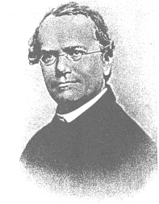
Johann Gregor Mendel
1822-1884
narozen 22. června 1822
v Hynčicích ve Slezsku
1843 vstup do augustiniánského kláštera na Starém Brně
1851 – 1853 studia ve Vídni
1856 počátek experimentů s hrachem, celkem okolo
28 000 rostlin
1865 Versuche über Pflanzen-Hybriden
1868 zvolen opatem
6. ledna 1884 umírá
1900 Mendelova práce znovuobjevena: Hugo de Vries (Nizozemí), Erich von Tschermak (Rakousko), Carl Correns (Německo)

Slide 7
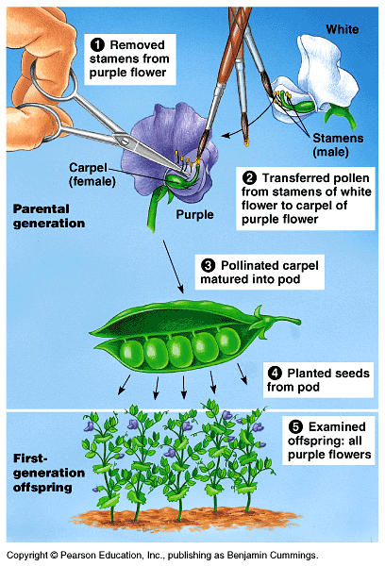
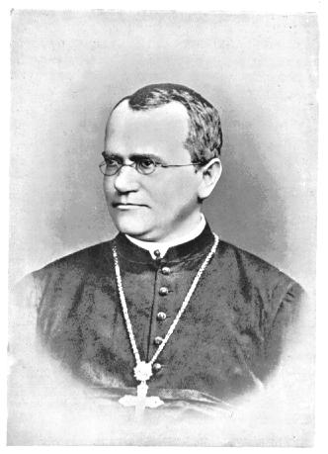
Genetické křížení
J.G. Mendel
1880

Slide 8
!
zatímco Mendelovi předchůdci se snažili zkoumat velký počet znaků u jedněch rodičů a zkoumali, jak se v potomstvu mísí…
Mendel naopak zkoumal velmi malý počet znaků na velké populaci potomstva

Slide 9
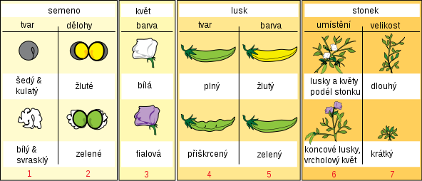
Genetické křížení

Slide 10
Alely
= různé varianty téhož genu. Pro jeden gen máme v našem těle dvě alely; jednu jsme zdědili od otce, druhou o matky. Hovoříme např. o genu pro barvu květů, a o alele způsobující fialovou barvu a o alele způsobující bílou barvu květu.
každá „dědičná vlastnost“ je u diploidního organismu řízena dvěma geny
výjimkou jsou u muže geny na chromozómu X a na chromozómu Y. (Pozn. genů na chromozómu Y je velmi málo)
To ale neznamená, že v populaci jsou vždy jen dvě alely. Známe např. tři alely pro dědičnost krevních skupin, I^{A}, I^{B}, i.
V konkrétním člověku jsou vždy pouze dvě z nich. V populaci kolují všechny tři.

Slide 11

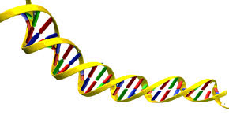
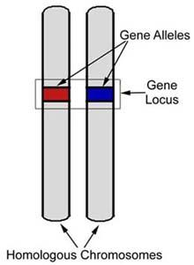
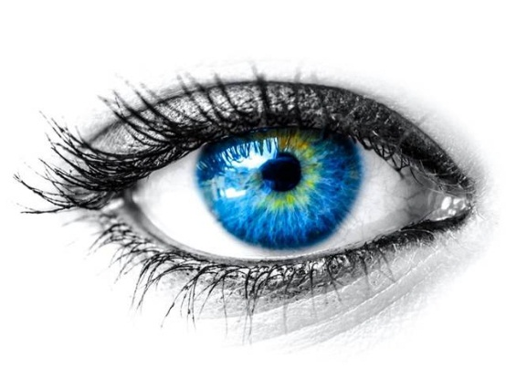
Základní pojmy genetiky
GEN = úsek DNA kódující určitý znak
ALELA = konkrétní forma genu
ZNAK = konkrétní projev alel

Slide 12
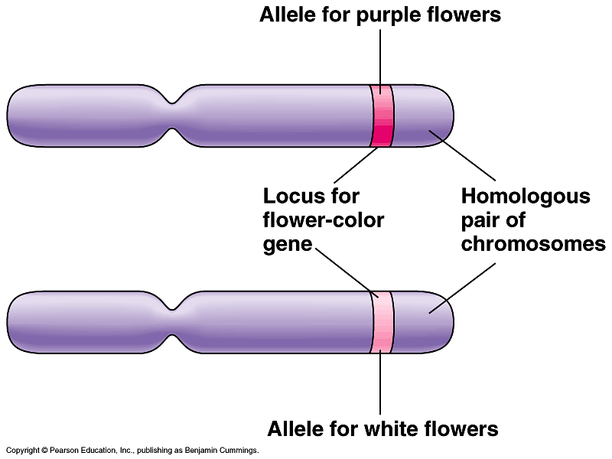
Alely
Lokus = konkrétní místo na chromozómu, na kterém se nachází určitý gen

Slide 13
Základní pojmy genetiky
genom = kompletní genetický materiál daného organismu
genotyp = soubor alel, které má organismus k dispozici
fenotyp = fyzické a fyziologické rysy daného organismu (=to, jak organismus aktuálně vypadá)

Slide 14
Základní pojmy genetiky
Křížení = hybridizace; hybrid = křízenec
Základní metoda genetiky organismů
Záměrné pohlavní rozmnožování dvou vybraných jedinců, při němž sledujeme výskyt určitého znaku u všech jejich potomků
Podle počtu sledovaných znaků rozlišujeme:
monohybridizace (jeden znak)
dihybridizace (dva znaky)
Cíl – genetický výzkum nebo šlechtitelský záměr

Slide 15
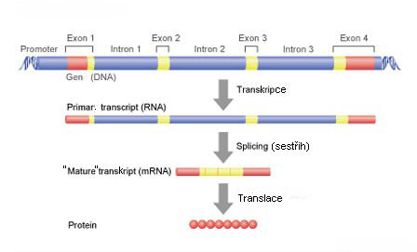
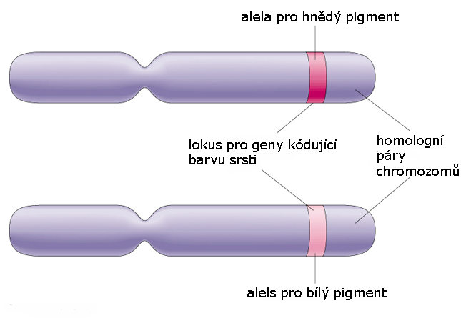
Gen × alela × genotyp × fenotyp
gen – základní jednotka dědičnosti
  segment molekuly DNA, který obsahuje kód pro aminokyseliny přísl. polypeptidu a nezbytné regulační sekvence pro regulaci své exprese
    exony
    introny
    promotor (5’-konec)
      vazebná místa pro transkripční faktory
    3’ nepřepisovaná oblast (UTR)
genové rodiny
  sekvenčně podobné geny, které vznikly zřejmě duplikací během evoluce
    např. geny pro (hemo)globiny, imunoglobuliny, …
pseudogeny
  podobné konkrétním genům ale nefunkční
fenotyp – vnější projev (vyjádření) genotypu

Slide 16
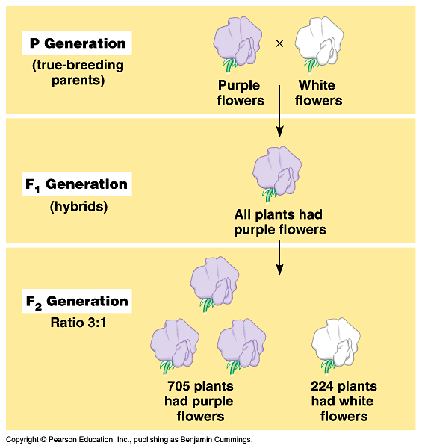
Základní Mendelův pokus
P generace = parentální, rodičovská
F₁ generace = první filiální generace (filius = syn)
F₂ generace = druhá filiální generace

Slide 17
Mendelovy úvahy
dědičný faktor pro bílou barvu květů v F₁ generaci nezmizel, jen ustoupil znaku
pro fialovou barvu
fialová barva květu je tedy dominantní znak
bílá barva květu je recesívní znak
bílá barva květu se znovu objevuje u F₂ generace. Znak pro bílou barvu tedy nebyl v F₁ generaci ztracen, jen koexistoval spolu se znakem pro fialovou barvu

Slide 18
Základní pojmy genetiky
homozygot = organismus, který má pro daný znak obě alely identické (např. PP nebo pp). Pokud má organismus obě alely dominantní pro sledovaný znak, užíváme termín dominantní homozygot (PP), pokud jsou obě alely recesívní, užíváme termín recesívní homozygot (pp)
heterozygot = organismus, který má obě alely
pro sledovaný znak odlišné (Pp)

Slide 19
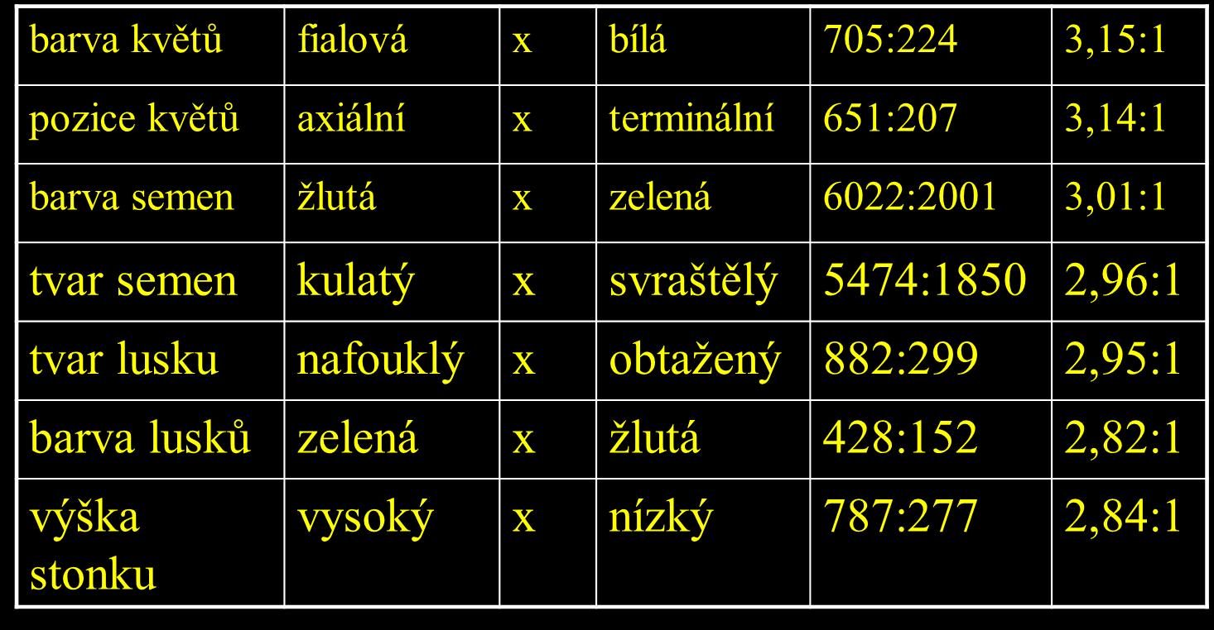
Mendel zkoumal u hrachu celkem 7 znaků

Slide 20
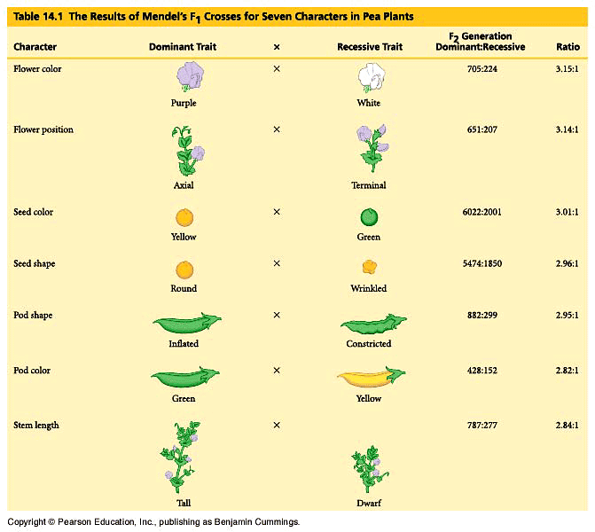

Slide 21
„Mendelovy zákony“
1. Zákon o uniformitě F1 (1. filiální = první generace potomků) generace.
2. Zákon o náhodné segregaci genů do gamet.
Při křížení 2 heterozygotů může být potomkovi předána každá ze dvou alel (dominantní i recesivní) se stejnou pravděpodobností.
3. Zákon o nezávislé kombinovatelnosti alel.
Při zkoumání 2 alel současně dochází k téže pravidelné segregaci. Máme-li 2 polyhybridy AaBb může každý tvořit 4 různé gamety (AB, Ab, aB, ab).

Slide 22
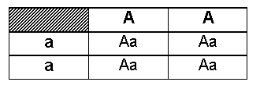
1. Zákon o uniformitě F1
Při vzájemném křížení 2 homozygotů vznikají potomci genotypově i fenotypově jednotní. Pokud jde o 2 různé homozygoty jsou potomci vždy heterozygotními hybridy.

Slide 23
2. Zákon o náhodné segregaci genů do gamet
Při křížení 2 heterozygotů může být potomkovi předána každá ze dvou alel (dominantní i recesivní) se stejnou pravděpodobností. Dochází tedy ke genotypovému a tím pádem i fenotypovému štěpení = segregaci. Pravděpodobnost pro potomka je tedy 25% (homozygotně dominantní jedinec) : 50% (heterozygot) : 25% (homozygotně recesivní jedinec). Tudíž genotypový štěpný poměr 1:2:1. Fenotypový štěpný poměr je 3:1, pokud je mezi alelami vztah kodominance, odpovídá fenotypový štěpný poměr štěpnému poměru genotypovému (tj. 1:2:1).

Slide 24

2. Zákon o náhodné segregaci genů do gamet
Obrázek představuje kombinační čtverec, znázorňující křížení dvou heterozygotů. Genotypový štěpný poměr je 1:2:1, fenotypový štěpný poměr je 3:1 při úplné dominanci nebo 1:2:1 při neúplné dominanci.

Slide 25
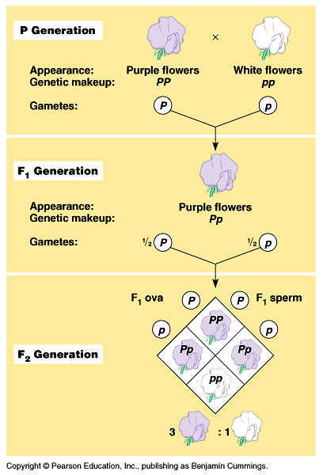

Slide 26
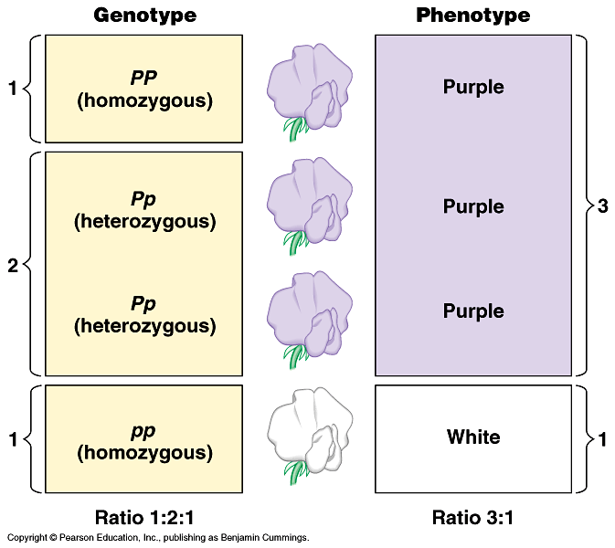
Genotypový a fenotypový štěpný poměr v F₂ generaci

Slide 27
3. Zákon o nezávislé kombinovatelnosti alel
Při zkoumání 2 alel současně dochází k téže pravidelné segregaci. Máme li 2 dihybridy AaBb může každý tvořit 4 různé gamety (AB, Ab, aB, ab). Při vzájemném křížení tedy z těchto 2 gamet vzniká 16 různých zygotických kombinací. Některé kombinace se ovšem opakují, takže nakonec vzniká pouze 9 různých genotypů (poměr 1:2:1:2:4:2:1:2:1). Nabízí se nám pouze 4 možné fenotypové projevy (dominantní v obou znacích, v 1. dominantní a v 2. recesivní, v 1. recesivní a v 2. dominantní, v obou recesivní). Fenotypový štěpný poměr je 9:3:3:1. Tento zákon platí pouze v případě, že sledované geny se nachází na různých chromozomech, nebo je jejich genová vazba natolik slabá, že nebrání jejich volné kombinovatelnosti.

Slide 28
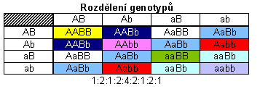
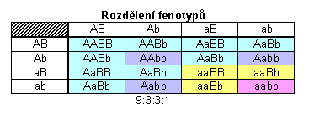
3. Zákon o nezávislé kombinovatelnosti alel
Obrázek představuje kombinační čtverec, znázorňující poměr genotypů při dvojnásobném křížení. Stejné zabarvení značí stejný genotyp.
Obrázek představuje kombinační čtverec, znázorňující poměr fenotypů při dvojnásobném křížení. Stejné zabarvení značí stejný fenotyp.

Slide 29
Čtyři základní typy dědičnosti
 | dominantní | recesivní
autosomální | autosomálně dominantní (AD) | autosomálně recesivní (AR)
X-vázaný | X-dominantní (XD) | X-recesivní (XR)

Slide 30
Vzájemný vztah mezi alelami
Úplná dominance a recesivita
v heterozygotním genotypu se projeví pouze dominantní alela, nikoli recesivní
př. alela A určuje fialovou barvu květu, alela a bílou, jedinec s genotypem Aa bude červený
AA
aa
Aa

Slide 31
Vzájemný vztah mezi alelami
Neúplná dominance a recesivita
  na vytvoření znaku se podílí obě alely, zpravidla
nestejnou měrou
  jedinec s heterozygotním genotypem se odlišuje
od obou homozygotů
  zvláštním případem – intermediarita (obě se projeví
stejnou měrou
př. alela A určuje fialovou barvu květu, alela a bílou, jedinec s genotypem Aa bude růžový
AA
aa
Aa

Slide 32
Vzájemný vztah mezi alelami
Kodominance
  v heterozygotním genotypu se projeví obě alely vedle sebe, aniž by se vzájemně potlačovaly
  př. krevní skupiny systému AB0
AA
aa
Aa

Slide 33
Dominantní dědičnost
Monohybridní křížení (sledujeme jeden gen)
a) křížení dvou stejných homozygotů
Rodiče P:
AA x AA
gamety:
A A A A
Potomci F₁:
AA
AA
AA
AA

Slide 34
Dominantní dědičnost
b) křížení dvou různých homozygotů
Rodiče P:
AA x aa
gamety:
A A a a
Potomci F₁:
Aa
Aa
Aa
Aa
Při křížení dominantního a recesivního heterozygota je potomstvo uniformní.
1. Mendelův zákon

Slide 35
Dominantní dědičnost
c) křížení dvou heterozygotů
Rodiče P:
Aa x Aa
gamety:
A a A a
Potomci F₁:
AA
Aa
Aa
aa
aa
Potomstvo se štěpí v poměru 3 : 1 ve fenotypu.
Genotypový štěpný poměr AA : Aa : aa je 1 : 2 : 1.

Slide 36
Dominantní dědičnost
d) křížení homozygota s heterozygotem
Rodiče P:
Aa x aa
gamety:
A a a a
Aa
Aa
aa
aa
Potomci F₁:
aa
aa
aa
Potomstvo se štěpí na obě rodičovské formy
v poměru 1 : 1.
Toto tzv. zpětné křížení se užívá ke zjištění
genotypu u jedince s dominantní formou znaku.

Slide 37
Kombinační čtverec
Užívá se ke zjištění všech možných kombinací v jejich vzájemném poměru
Pozor! Štěpný poměr je poměr statistický, tj uplatní se jen při dostatečném počtu potomků.
Typy gamet vytvářené prvním rodičem
gamety
A
a
gamety
Typy gamet vytvářené druhým rodičem
A
AA
Aa
a
Aa
aa
aa
Možné genotypy

Slide 38
Dominantní dědičnost
Dihybridní křížení (sledujeme dva geny)
A
a
B
b
Rodiče P:
AABB
gamety:
AB AB

Slide 39
A
a
Dominantní dědičnost
B
b
Dihybridní křížení (sledujeme dva geny)
a) křížení dvou homozygotů
Rodiče P:
AABB x aabb
gamety:
AB AB ab ab
Potomci F₁:
AaBb
AaBb
AaBb
AaBb

Slide 40
F₂ generace
gamety | AB | Ab | aB | ab
AB
Ab
aB
ab
AABB
AABb
AaBB
AaBb
AABb
AAbb
AaBb
Aabb
AaBB
AaBb
aaBB
aaBb
AaBb
Aabb
aaBb
aabb
Fenotypový štěpný poměr 9 : 3 : 3 : 1

Slide 41
Kombinační čtverce
Počet fenotypových kombinací: 2^{n}
Počet genotypových kombinací: 3^{n}
n – počet hybridizovaných genů

Slide 42
Kombinace alel různých chromozomových
párů v gametách dihybrida
Diploidní buňka
Každý pár alel se chová samostatně a dochází k segregaci nezávisle na jiném páru alel →
volná kombinace alel
A
a
B
b
Gamety
AB
Ab
aB
ab

Slide 43
Vazba genů
Častěji se dědí některé alely ve stejné kombinaci, v jaké spolu byly v genotypu rodiče na jednom chromozomu.
Charakteristika vazby genů
vazba je jednou z výjimek z Mendelovských zákonů
společně děděnou kombinaci genů označujeme jako haplotyp
změnu uspořádání haplotypu důsledkem crossing-overu nazýváme rekombinace
základní představa o vazbě genů vyplynula z dihybridizačních pokusů W. Batesona s hrachorem.
T. H. Morgan shrnul základní poznatky o vazbě do tří zákonů: Morganovy zákony

Slide 44
Morganovy zákony
1. Geny jsou vždy uloženy na chromozomu lineárně
za sebou.
2. Geny jednoho chromozomu tvoří vazebnou skupinu. Počet vazebných skupin organismu je shodný s počtem párů homologních chromozomů příslušného organismu.
3. Mezi geny homologického páru chromozomu může prostřednictvím crossing-overu probíhat genová výměna. Frekvence crossing-overu je úměrná vzdálenosti genů.
Tyto zákony tvoří tzv. chromozomovou teorii dědičnosti.

Slide 45
3. zákon
čím jsou geny od sebe vzdálenější, tím je vyšší pravděpodobnost, že dojde k náhodnému zlomu mezi nimi
čím jsou blíže, tím se pravděpodobnost snižuje
jsou-li lokusy dvou genů těsně vedle sebe na jednom chromozomu, je malá pravděpodobnost, že se crossing-over „trefí“ právě mezi ně
výsledkem je fakt, že se tyto geny dostanou
do gamety zpravidla spolu

Slide 46
Vazba genů
Charakteristika vazby genů
Vazbu můžeme podle míry rekombinace mezi geny rozdělit na úplnou a neúplnou.
Úplná vazba nastává, když jsou dva geny tak blízko sebe, že mezi nimi při meiose nikdy nedochází ke crossing-overu (rekombinaci).
Neúplná vazba je mezi geny přítomna, pokud mezi nimi dochází ke crossing-overu. Tím dochází k rekombinaci genů.

Slide 47
Vazba genů
Charakteristika vazby genů
Pokud dojde k rekombinaci, potomkovi nejsou předány dvě alely ze stejného chromozomu, ale jedna alela z maternálního a druhá alela z paternálního chromozomu.
Míru rekombinace můžeme vyjádřit pomocí rekombinačního zlomku jako podíl počtu rekombinovaných jedinců k celkovému počtu jedinců v potomstvu.

Slide 48
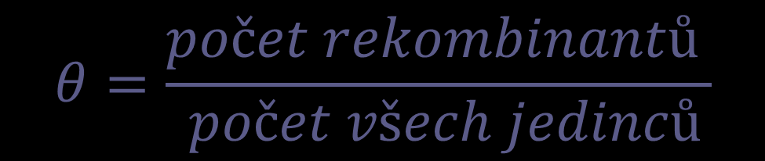
Rekombinační zlomek
Rekombinační zlomek je v případě úplné vazby genů roven 0 a geny se dědí vždy společně.

Slide 49
Pravděpodobnost, že dva geny v dané kombinaci se nepřenesou do další generace se rovná pravděpodobnosti výskytu crossing-overu.
Tato pravděpodobnost je vyjádřena v rekombinačním vzorci a označuje theta.
úplná vazba theta = 0,00
těsná vazba theta = 0,01 - 0,20
středně těsná vazba theta = 0,21 - 0,35
volná vazba theta = 0,36 - 0,49
volná kombinovatelnost theta = 0,50

Slide 50
Vazba genů – síla vazby
Při pokusech křížení můžeme podle četnosti gamet s rekombinovanou sestavou usuzovat na sílu vazby
Síla vazby…. Vzdálenost genů
Vazba je v genetice využívána v mapování či diagnostice
Podle síly vazby pak lze zpětně sestavit chromozomovou mapu ...zachycují pořadí genů a jejich relativní vzdálenost

Slide 51
Batesonovo číslo c
c = nerekombinované / rekombinované gamety
….udává, kolikrát častěji jsou v souboru zastoupeny gamety s původními genotypy proti rekombinovaným
Morganovo číslo p
p = rekombinované gamety / všechny gamety
….určuje poměr zastoupení rekombinovaných gamet k celému gametickému souboru
Síla vazby se vyjadřuje v centimorganech (1 cM = 1 % rekombinant)

Slide 52
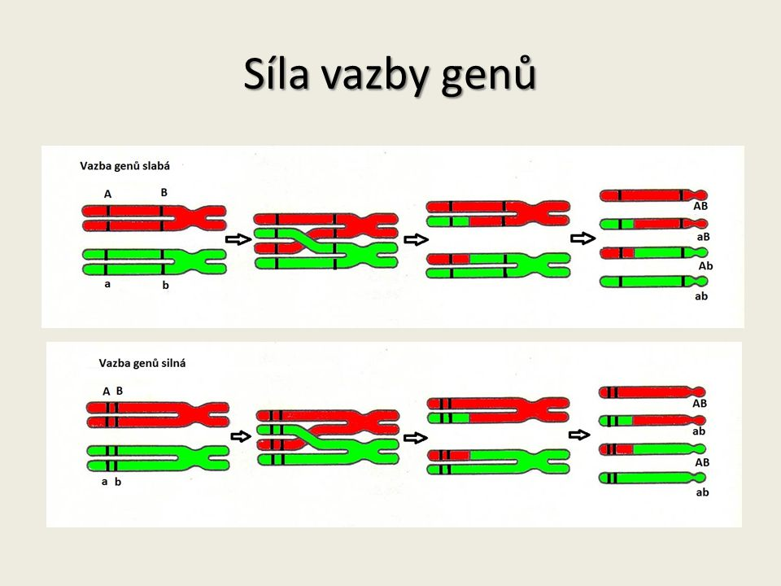

Slide 53
Fáze vazby
Podle uspořádání haplotypu rozlišujeme dvojí fázi vazby:
cis-pozice (coupling): na 1 chromozomu jsou lokalizovány dominantní (resp. recesivní) alely obou genů (AB/ab);
trans-pozice (repulsion): na 1 chromozomu je dominantní alela jednoho genu a recesivní alela genu druhého (Ab/aB).

Slide 54
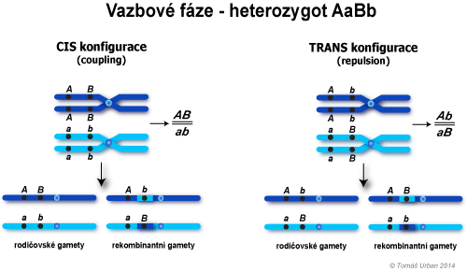

Slide 55
Pokud není vazba přítomna, platí Mendelův zákon o volné kombinovatelnosti vloh, takže se daná kombinace dvou alel přenese se stejnou pravděpodobností jako kombinace opačná. Rekombinační zlomek je tedy 0,5. Tato situace nastává, pokud jsou geny uloženy na jiných chromozomech, nebo jsou od sebe na stejném chromozomu velmi vzdáleny.

Slide 56
Klíčová slova:
hybridizace, vztahy mezi alelami, homozygot, heterozygot, Mendel, Morgan, Watson a Crick

